Slide 1
UNIVERSIDAD AUTÓNOMA DEL ESTADO DE MÉXICO
CENTRO UNIVERSITARIO UAEM VALLE DE MÉXICO
Licenciatura en Relaciones Económicas Internacionales
Unidad de aprendizaje
Taller, liderazgo y cultura de calidad
Premio de calidad Malcolm Baldrige
Fecha: Mayo 2019
Elaboró: Diana Beatriz Ruiz Tinajero

Slide 2
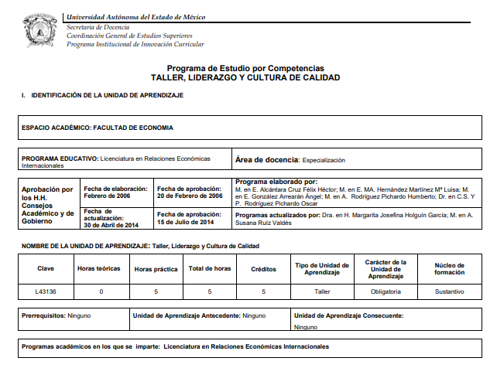

Slide 3
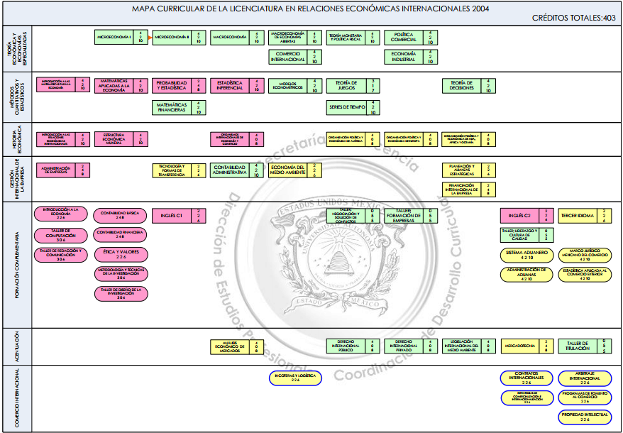

Slide 4
Objetivo específico
El alumno será capaz de:
Identificar las ventajas y beneficios que ofrece el participar y ganar en el premio Malcolm Baldrige
Identificar los requisitos, categoría, criterios y proceso de evaluación del premio Malcolm Baldrige, que le permitan establecer si una empresa esta cumple con lo solicitado para ser aceptada y concursar para obtener el premio.
4

Slide 5
PREMIO DE CALIDAD MALCOLM BALDRIGE

Slide 6
Contenido
Antecedentes
Propósitos del Premio Malcolm Baldrige
Categorías de participación
Requisitos de ingreso
Criterios de evaluación
Elegibilidad de los ganadores del Premio Baldrige

Slide 7
Antecedentes
Es una asociación público-privada con 30 años de antigüedad, la cuál tiene como objetivo mejorar el rendimiento y la competitividad de las empresas en Estados Unidos

Slide 8
ANTECEDENTES
El programa fue nombrado originalmente por Malcolm Baldrige, quien fue el vigésimo sexto Secretario de Comercio. Malcolm Baldrige murió en julio de 1987 en un accidente aéreo, pero su servicio como Secretario de Comercio fue uno de los más largos de la historia. A mediados de la década de 1980, los líderes de los EE. UU. Se dieron cuenta de que las compañías estadounidenses debían centrarse en la calidad para poder competir en un mercado global cada vez más amplio y exigente.

Slide 9
ANTECEDENTES
A mediados de la década de 1980, los líderes de los EE. UU. Se dieron cuenta de que las compañías estadounidenses debían centrarse en la calidad para poder competir en un mercado global cada vez más amplio y exigente.
Malcolm Baldrige fue un defensor de la gestión de la calidad como una clave para la prosperidad y la sostenibilidad de los Estados Unidos y, tras su muerte, el Congreso le otorgó el Premio como reconocimiento a sus contribuciones.

Slide 10
ANTECEDENTES
El objetivo de la Ley Nacional de Mejora de la Calidad de Malcolm Baldrige de 1987 fue mejorar la competitividad de las empresas estadounidenses.
Desde entonces, su alcance se ha ampliado a las organizaciones de atención de salud y educación (en 1999) y a organizaciones sin fines de lucro y gubernamentales (en 2007).

Slide 11
ANTECEDENTES
Los tres propósitos principales del programa se muestran aquí:
Establecer el estándar de excelencia.
Identificar organizaciones modelo a seguir.
Fomentar el uso de la norma y compartir las mejores prácticas.

Slide 12
PREMIO BALDRIGE
El Programa Baldrige tiene como objetivo identificar y reconocer organizaciones que demuestren excelencia en el desempeño, difundir las mejores prácticas y ayudar a las organizaciones a alcanzar la excelencia en el desempeño.
La excelencia en el desempeño se refiere a un enfoque integrado para la gestión del desempeño organizacional.

Slide 13
PREMIO BALDRIGE
Este enfoque da como resultado:
La entrega de un valor cada vez mayor a los clientes y partes interesadas, lo que contribuye a la sostenibilidad de la organización y al éxito del mercado (un enfoque externo)
Mejora de la efectividad y las capacidades de la organización en general (un enfoque operacional)
Aprendizaje organizacional y personal (un enfoque de aprendizaje).

Slide 14
PREMIO BALDRIGE
Propósitos:
Ayudar a estimular a las organizaciones estadounidenses a mejorar la calidad y productividad
Reconocer logros.
Establecer pautas y criterios que puedan ser utilizados por cualquier organización en evaluando sus propios esfuerzos de mejora de la calidad
Proporcionar orientación específica para otras organizaciones estadounidenses que deseen Aprende a gestionar para alta calidad, etc.

Slide 15

PREMIO BALDRIGE
El Marco de Excelencia de Baldrige tiene dos usos:
Ayudar a las organizaciones a mejorar
Identificar a los ganadores del Premio Baldrige para que sirvan como modelos a seguir de excelencia en el desempeño.

Slide 16
PREMIO BALDRIGE
El premio se otorga a empresas privadas de todos los sectores de actividad, ya sean pequeñas o grandes y a organizaciones sin ánimo de lucro. Existen 6 categorías para el premio: industrias manufactureras, empresas de servicios, pequeñas empresas, sector educativo, sector sanitario y organizaciones sin ánimo de lucro para cada una de las cuales se otorgan dos galardones.

Slide 17
PREMIO BALDRIGE
Una de las características principales de este premio es que cuenta con una marcada orientación a resultados.
Establece un gran énfasis en la necesidad de desarrollar alineamiento empresarial, desarrolla un enfoque en clientes y busca la focalización en todos los procesos, áreas y actividades clave del negocio.

Slide 18

PREMIO BALDRIGE
Negocios
Los negocios elegibles con fines de lucro incluyen corporaciones de propiedad pública o privada, empresas conjuntas, empresas unipersonales, sociedades y sociedades de cartera.
Empresas de manufactura: Producen y venden productos manufacturados o procesos de fabricación, o producen productos agrícolas, mineros o de construcción.

Slide 19

PREMIO BALDRIGE
Empresas de servicios: Brindan o venden servicios. Si la organización es un fabricante y un proveedor de servicios, debe elegir la categoría de elegibilidad en función de la actividad que proporcione el mayor porcentaje de las ventas.
Las pequeñas empresas tienen 500 o menos empleados remunerados, se dedican a la fabricación y / o prestación de servicios, y son entidades discretas e independientes

Slide 20
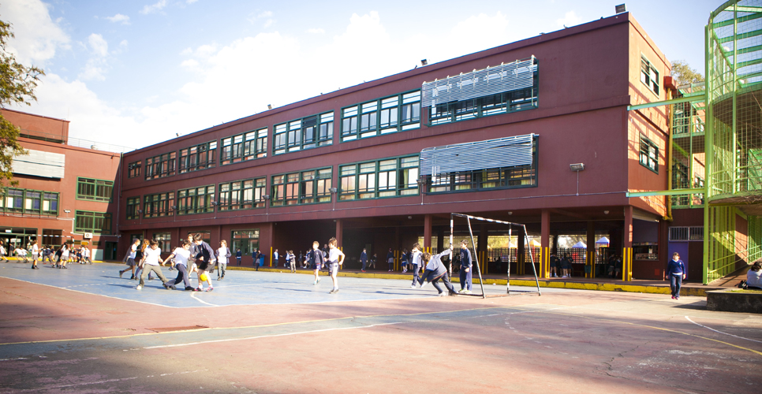
PREMIO BALDRIGE
Educación
Las organizaciones elegibles en esta categoría son organizaciones sin fines de lucro, públicas, privadas y gubernamentales que dedican más del 50 por ciento de su personal docente y administrativo y / o presupuesto para brindar servicios de enseñanza e instrucción directamente a los estudiantes.

Slide 21
PREMIO BALDRIGE
Ejemplos incluyen:
Escuelas primarias y secundarias y distritos escolares.
Colegios, universidades y sistemas universitarios
Escuelas o colegios dentro de las universidades
Escuelas profesionales
Colegios comunitarios
Escuelas técnicas

Slide 22

PREMIO BALDRIGE
Cuidado de la salud
Las organizaciones elegibles en la categoría de atención médica son organizaciones públicas, privadas y gubernamentales con fines de lucro y sin fines de lucro que dedican más del 50 por ciento de su personal y / o presupuesto a brindar servicios de atención médica directamente a las personas. Ejemplos incluyen
Sistemas de salud
Hospitales
Organizaciones de mantenimiento de la salud
Instalaciones de cuidado a largo plazo
Oficinas de profesionales de la salud
Agencias de salud en el hogar
Centros de diálisis y cirugía ambulatoria.

Slide 23

PREMIO BALDRIGE
Sin ánimo de lucro
Las organizaciones sin fines de lucro y gubernamentales son elegibles para postularse en esta categoría. Ejemplos incluyen
Agencias gubernamentales locales, estatales y federales
Asociaciones comerciales
Organizaciones de caridad
Agencias de servicios sociales
Las cooperativas de crédito
Sociedades profesionales

Slide 24
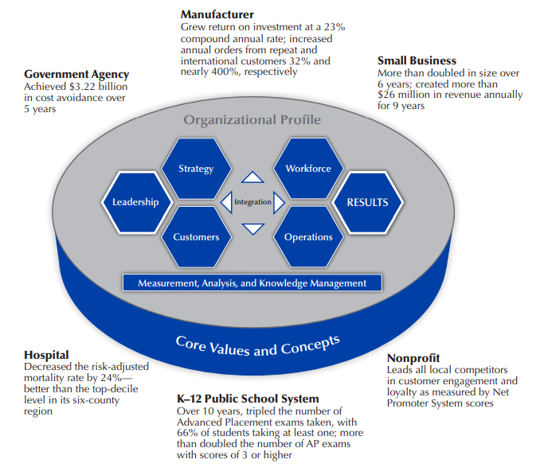
CRITERIOS DE EVALUACIÓN

Slide 25
CRITERIOS DE EVALUACIÓN
El Modelo Baldrige propone su propio mecanismo de evaluación del desempeño de los indicadores. En lo fundamental esto se refiere a que los indicadores deben permitir la generación de:
Datos disponibles que muestren tendencias de largo plazo favorables. Esto supone que las empresas persistan en la medición, análisis y mejora de los indicadores hasta ser capaces de generar series de datos a lo largo de plazo. Los indicadores deben configurar las tendencias favorables.

Slide 26
CRITERIOS DE EVALUACIÓN
Comparaciones pertinentes que se muestran de forma favorable. Las empresas tienen que acumular información comparativa para cada indicador definido. Las comparaciones deben comprender las metas propias, el desempeño de empresas o procesos similares. Las comparaciones tienen como propósito asegurar un marco de referencia para la mejora permanente y la excelencia de la gestión.

Slide 27

Perfil organizacional
El perfil organizacional le brinda una visión crítica de los factores internos y externos clave que dan forma a su entorno operativo. Estos factores, como la visión, los valores, la misión, las competencias básicas, el entorno competitivo y los desafíos y ventajas estratégicas de su organización, afectan la forma en que se ejecuta su organización y las decisiones que toma.
Como tal, el Perfil organizacional lo ayuda a comprender mejor el contexto en el que opera; los requisitos clave para el éxito empresarial actual y futuro; y las necesidades, oportunidades y limitaciones puestas en sus sistemas de gestión.

Slide 28

PREMIO BALDRIGE
1. Descripción de la organización
Propósito
Este elemento aborda las características y relaciones clave que dan forma a su entorno organizativo. El objetivo es establecer el contexto para su organización
2. Situación organizacional
Propósito
Este elemento pregunta sobre el entorno competitivo en el que opera su organización, incluidos sus desafíos y ventajas estratégicas clave. También le pregunta cómo enfoca la mejora del rendimiento y el aprendizaje. El objetivo es ayudarlo a comprender sus desafíos organizacionales clave y su sistema para establecer y preservar su ventaja competitiva.

Slide 29

LIDERAZGO
Liderazgo (120 puntos)
Esta categoría pregunta cómo las acciones personales de los líderes principales y su sistema de gobierno guían y sostienen a su organización.
1.1 liderazgo superior (70 pts)
Propósito
Este punto pregunta sobre los aspectos clave de las responsabilidades de sus líderes intermedios, con el objetivo de crear una organización que sea exitosa ahora y en el futuro.

Slide 30

PREMIO BALDRIGE
1.2 Gobernanza y responsabilidades sociales (50 pts)
Propósito
Este ítem pregunta sobre aspectos clave de su sistema organizacional, incluida la mejora de los líderes y el sistema de liderazgo. También pregunta cómo garantiza la organización que todos los miembros de la organización se comporten de manera legal y ética, cómo cumple con sus responsabilidades sociales y cómo respalda a sus comunidades clave.

Slide 31

PREMIO BALDRIGE
Estrategia (Categoría 2)
Esta categoría le pregunta cómo desarrolla los objetivos estratégicos y los planes de acción, los implementa, los cambia si las circunstancias lo requieren y mide el progreso.
La categoría hace hincapié en que el éxito organizativo y el entorno competitivo a largo plazo de su organización son problemas estratégicos clave que deben ser parte integral de su planificación general. Tomar decisiones sobre las competencias centrales y los sistemas de trabajo de su organización es una parte integral para garantizar el éxito de su organización ahora y en el futuro, y estas decisiones son, por lo tanto, decisiones estratégicas clave.

Slide 32
PREMIO BALDRIGE
2.1 Desarrollo de la estrategia
Propósito
Este elemento le pregunta cómo establecer una estrategia para enfrentar los desafíos de su organización y aprovechar sus ventajas y cómo tomar decisiones sobre los sistemas de trabajo clave y las competencias básicas. También pregunta sobre sus objetivos estratégicos clave y sus objetivos relacionados. El objetivo es fortalecer el rendimiento general, la competitividad y el éxito futuro.
2.2 Implementación de la estrategia
Propósito
Este elemento le pregunta cómo convierte sus objetivos estratégicos en planes de acción para lograr los objetivos y cómo evalúa el progreso en relación con estos planes de acción. El objetivo es asegurarse de que implementa sus estrategias con éxito y alcanza sus objetivos.

Slide 33

PREMIO BALDRIGE
Clientes (95 puntos)
Esta categoría le pregunta cómo comprometer a los clientes para el éxito en el mercado a largo plazo, incluida la forma en que escucha la voz del cliente, atiende y supera las expectativas de los clientes y construye relaciones con los clientes.
La categoría enfatiza el compromiso del cliente como un resultado importante de una estrategia global de aprendizaje y excelencia en el desempeño. Los resultados de satisfacción e insatisfacción de sus clientes proporcionan información vital para comprender a sus clientes y al mercado

Slide 34

PREMIO BALDRIGE
3.1 Voz del cliente (40 pts)
Propósito
Este elemento pregunta acerca de sus procesos para escuchar a sus clientes y determinar su satisfacción e insatisfacción. El objetivo es capturar información significativa para superar las expectativas de sus clientes
3.2 Compromiso con el cliente ( 45 pts)
Propósito
Este elemento pregunta acerca de sus procesos para determinar y personalizar las ofertas de productos que sirven a sus clientes y mercados; para permitir a los clientes buscar información y apoyo; y para la identificación de grupos de clientes y segmentos de mercado. El elemento también le pregunta cómo establecer relaciones con sus clientes y cómo gestionar las quejas. El objetivo de estos esfuerzos es mejorar el marketing, crear una cultura más centrada en el cliente y mejorar la lealtad del cliente.

Slide 35

PREMIO BALDRIGE
Medición, Análisis y Gestión del Conocimiento (Categoría 4)
En los términos más simples, la categoría 4 es el "centro del cerebro" para la alineación de sus operaciones con sus objetivos estratégicos.
Es el punto principal dentro de los Criterios para toda la información clave sobre cómo medir, analizar y mejorar efectivamente el rendimiento y administrar el conocimiento de la organización para impulsar la mejora, la innovación y la competitividad de la organización.
Es fundamental para este uso de los datos y la información su calidad y disponibilidad. Además, dado que la información, el análisis y la gestión del conocimiento pueden ser en sí mismos fuentes primarias de ventaja competitiva y crecimiento de la productividad, esta categoría también incluye tales consideraciones estratégicas.

Slide 36
PREMIO BALDRIGE
4.1 Medición, análisis y mejora del desempeño organizacional
Propósito
Este elemento le pregunta cómo selecciona y utiliza los datos y la información para medir, analizar y revisar el rendimiento en apoyo de la planificación organizativa y la mejora del rendimiento.
El elemento sirve como un punto central de recopilación y análisis en un sistema integrado de gestión y medición del rendimiento que se basa en datos e información financieros y no financieros.
El objetivo de la medición, el análisis, la revisión y la mejora del rendimiento es guiar la gestión de su proceso hacia el logro de resultados organizacionales clave y objetivos estratégicos, anticiparse y responder a cambios organizativos o externos rápidos o inesperados, e identificar las mejores prácticas para compartir.

Slide 37

4.2 Información y gestión del conocimiento
Propósito
Este elemento le pregunta cómo construir y administrar los activos de conocimiento de su organización y garantizar la calidad y disponibilidad de datos e información. El objetivo de este artículo es mejorar la eficacia y la eficacia de la organización y estimular la innovación

Slide 38

PREMIO BALDRIGE
Mano de obra (95 puntos)
Esta categoría aborda las prácticas clave de la fuerza laboral, aquellas dirigidas a crear y mantener un entorno de alto rendimiento y comprometer a su fuerza laboral para permitirle a ella y a su organización adaptarse al cambio y tener éxito.

Slide 39
PREMIO BALDRIGE
5.1 Entorno laboral (40 pts)
Propósito
Este elemento pregunta sobre la capacidad de su fuerza laboral y sus necesidades de capacidad, cómo satisfacer esas necesidades para cumplir con el trabajo de su organización y cómo garantizar un clima de trabajo favorable. El objetivo es crear un entorno eficaz para realizar su trabajo y apoyar a su fuerza laboral.
5.2 Participación laboral (45 pts)
Propósito
Este elemento pregunta acerca de sus sistemas para administrar el desempeño de la fuerza laboral y desarrollar a los miembros de su fuerza laboral para habilitarlos y alentarlos a todos a contribuir de manera efectiva y de la mejor manera posible. El objetivo de estos sistemas es fomentar el alto rendimiento, abordar sus competencias básicas y ayudar a cumplir sus planes de acción y asegurar el éxito de su organización ahora y en el futuro

Slide 40
Operaciones (Categoría 6)
PREMIO BALDRIGE
6.1 Procesos de trabajo
Propósito
Este elemento pregunta sobre la administración de sus productos clave, sus procesos de trabajo clave y la innovación, con el objetivo de crear valor para sus clientes y lograr el éxito actual y futuro de la organización.
Esta categoría le pregunta cómo se enfoca en el trabajo de su organización, el diseño y la entrega de productos, la innovación y la efectividad operativa para lograr el éxito de la organización ahora y en el futuro.

Slide 41

PREMIO BALDRIGE
6.2 Efectividad operacional
Propósito
Este elemento le pregunta cómo garantizar operaciones efectivas para tener un entorno de trabajo seguro y entregar valor al cliente. Las operaciones efectivas frecuentemente dependen del control de los costos generales de sus operaciones y del mantenimiento de la confiabilidad, la seguridad y la ciberseguridad de sus sistemas de información.

Slide 42

PREMIO BALDRIGE
Resultados (450)
Esta categoría proporciona un enfoque de sistemas que abarca todos los resultados necesarios para sostener una empresa: sus procesos clave y resultados de productos, sus resultados centrados en el cliente, los resultados de su fuerza laboral, los resultados de su sistema de liderazgo y gobierno, y su desempeño financiero y de mercado en general.

Slide 43
PREMIO BALDRIGE
7.1 Resultados de productos y procesos (120 pts)
Propósito
Este elemento pregunta sobre los resultados clave de su producto y rendimiento operativo, que demuestran la calidad y el valor del producto y servicio que llevan a la satisfacción y al compromiso del cliente
7.2 Resultados enfocados en el cliente (80 pts)
Propósito
Este elemento pregunta acerca de los resultados de rendimiento centrados en el cliente, que demuestran qué tan bien ha estado satisfaciendo a sus clientes y comprometiéndolos en relaciones de fidelización

Slide 44
PREMIO BALDRIGE
7.3 Resultados enfocados en la fuerza laboral (80 pts)
Propósito
Este elemento pregunta acerca de los resultados de rendimiento centrados en su fuerza laboral, que demuestran qué tan bien ha estado creando y manteniendo un entorno productivo, comprensivo, atractivo y de aprendizaje para todos los miembros de su fuerza laboral.
7.4 Resultados de Liderazgo y Gobernanza (80 pts)
Propósito
Este ítem pregunta acerca de sus resultados clave en las áreas de liderazgo de alto nivel y gobierno, que demuestran hasta qué punto su organización es fiscalmente sólida, ética y socialmente responsable

Slide 45

PREMIO BALDRIGE
7.5 Resultados financieros y de mercado (90 pts)
Propósito
Este elemento pregunta acerca de sus resultados financieros y de mercado clave, que demuestran su sostenibilidad financiera y los logros de su mercado.

Slide 46
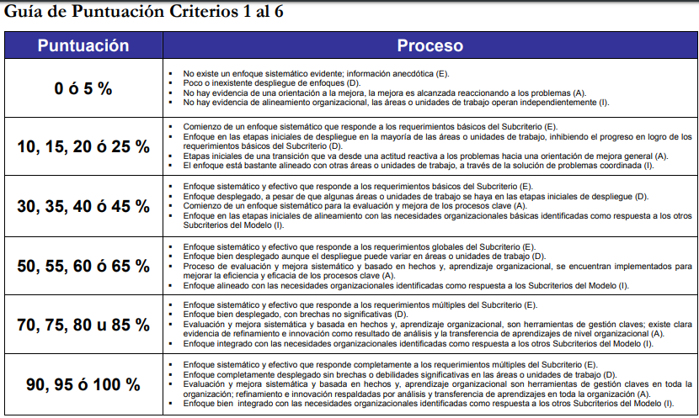

Slide 47
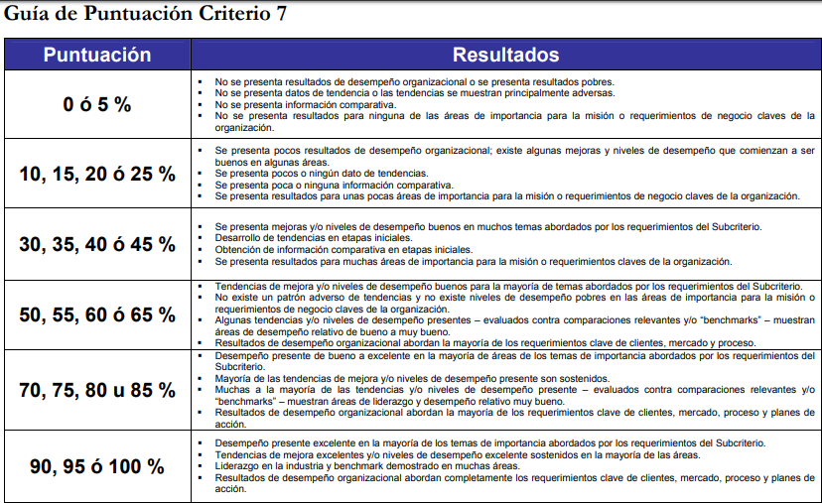

Slide 48
Puntaje criterios de evaluación
 | CATEGORIA | PUNTAJE
1 | LIDERAZGO | 120
2 | ESTRATEGIA | 85
3 | CLIENTES | 85
4 | MEDICION, ANALISIS Y GESTION DEL CONOCIMIENTO | 90
5 | FUERZA DE TRABAJO | 85
6 | OPERACIONES | 85
7 | RESULTADOS | 450
 | TOTAL | 1000

Slide 49
Elegibilidad de los ganadores del Premio Baldrige
Todos los ganadores del Premio Baldrige no son elegibles para solicitar el premio nuevamente durante cinco años. Por ejemplo, una organización que recibió el premio en 2014 no puede volver a presentar una solicitud hasta 2020.
Sin embargo, durante esos cinco años, los destinatarios pueden presentar solicitudes de premio anualmente para recibir informes de retroalimentación que describan sus fortalezas y oportunidades de mejora según los Criterios para la Excelencia en el Desempeño.

Slide 50
Elegibilidad de los ganadores del Premio Baldrige
Después de cinco años, los ganadores del premio pueden solicitar el premio o, si lo desean, solo comentarios. Del mismo modo, si una subunidad recibe el Premio Baldrige, esa subunidad y todas sus subunidades no son elegibles para solicitar el premio durante cinco años.
También pueden enviar solicitudes de premios para recibir comentarios solo durante esos cinco años. Además, si una subunidad con más del 50 por ciento del total de empleados de los padres recibe el Premio Baldrige, la organización matriz y todas sus subunidades no son elegibles para solicitar el premio por cinco años. Pueden enviar solicitudes de premios para recibir comentarios solo durante ese tiempo.

Slide 51
Conclusión
La calidad es un procesos sistemático que todas las organizaciones deben realizar para asegurar la satisfacción de sus clientes, empleados y accionistas.
Hoy en día, para que los organizaciones puedan asegurar la calidad de sus productos y servicios, es a través de implementar un sistema de gestión de la calidad que este alineado con el programa de planeación estratégica de la calidad, su misión y visión.

Slide 52
Conclusión
Por lo que una forma de tener la certeza que las acciones que se realizan están siendo correctas y los resultados son adecuados para el tipo de sector en donde se encuentran, es a través de la evaluación de un tercera identidad, como son las organizaciones que promueven la calidad a nivel nacional, como es el caso del premio Deming, premio Malcolm Baldrige, premio EFQM y el premio Nacional de Calidad.

Slide 53
REFERENCIAS BIBLIOGRÁFICAS
CANTU, H. (1998).Desarrollo de una Cultura de Calidad. México: McGraw Hill.
EVANS, R. Lindsay, W. (2000). Administración y Control de Calidad. México: Thompson Editores.
Gutiérrez, M. (2007). Administrar para la calidad. México: Editorial Limusa

Slide 54
REFERENCIAS BIBLIOGRÁFICAS
IsoTools. (2017). Indicadores: El Modelo de Excelencia en la Gestión Malcolm Baldrige https://www.isotools.org/2017/02/22/indicadores-modelo-excelencia-la-gestion-malcolm-baldrige/
National Institute of Standards and Technology ( 2018). Baldrige Performance Excellence Program. https://www.nist.gov/baldrige/baldrige-award/award-cycle-overview

Slide 55
REFERENCIAS BIBLIOGRÁFICAS
Villagra, V. (2006). Modelo de excelencia en la gestión Malcolm Baldrige. http://www.praxis.com.pe/portal/sites/default/files/m_baldrige_2006.pdf

Slide 56
GUIÓN EXPLICATIVO
El material forma parte de los temas correspondientes a la Unidad 4. Cultura de calidad, de la materia de Taller de Liderazgo y Cultura de calidad, para la licenciatura de Relaciones Económicas Internacionales.
Se recomienda utilizar la presentación como material de apoyo en la explicación del tema de premios de calidad, específicamente el premio de calidad internacional Malcolm Baldrige, desde su origen, requisitos de participación, categorías y criterios , el cuál puede ser presentado en una o varias sesiones, de acuerdo al criterio del docente.

Slide 57
GUIÓN EXPLICATIVO
Es importante solicitar a los alumnos realicen una investigación previa sobre el tema que se abordan en la presentación y participen durante la sesión enriqueciendo los conceptos que se abordan con información adicional o la manera en que son aplicados en los procesos administrativos de una organización.
El docente deberá incluir en su explicación ejemplos de aplicación en las organizaciones y en la vida cotidiana de los conceptos que se abordan de manera que el estudiante comprenda la importancia de los mismos en su formación profesional.

Slide 58
GUIÓN EXPLICATIVO
Se sugiere complementar el presente material con la integración de estudio de casos, en donde se apliquen los conceptos analizados durante la presentación, permitiendo a alumno identificar casos de éxito documentados por diferentes tipos de empresas que han ganado el premio Malcolm Baldrige y los beneficios obtenidos.

